Slide 1
Запорожский государственный медицинский университет
Кафедра патологической физиологии
Патология тканевого роста. Особенности опухолевого роста. Опухоли добро-
качественные и злокачественные, этиология и патогенез.
Лектор: профессор Абрамов А.В.

Slide 2
Патология тканевого роста
Уход клеток из подчинения общим интересам организма приводит к усилению или ослаблению их роста

Slide 3
Виды тканевого роста
Гипербиотические процессы – гипертрофия, регенерация, опухолевый рост.
Гипобиотические процессы – атрофия, дистрофия.

Slide 4
ОПУХОЛЬ (TUMOR, CANCER, ONCOS)
патологическое разрастание ткани, характеризующееся беспредельностью и нерегулируемостью роста, атипиями, относительной независимостью от состояния организма
опухолевые клетки обладают уникальными феноменами присущими только им

Slide 5
Беспредельность и нерегулируемость роста
Отсутствие лимита деления (лимит Хайфлика). Опухолевые клетки способны делиться неограниченное число раз, они теоретически бессмертны
Отсутствие контактного торможения. Опухолевые клетки при контакте с окружающими клетками не прекращают своего беспредельного деления, тем самым разрушая здоровые клетки и прорастая в окружающую ткань

Slide 6
Атипии - отличия опухолевых клеток от здоровых
Опухоль состоит из качественно изменившихся клеток, ставших атипичными не похожими по многим признакам на те клетки, из которых они возникли и передающими эти свойства своим потомкам.
Виды атипий:
  морфологическая,
  биохимическая,
  физико-химическая,
  функциональная

Slide 7
Морфологическая атипия опухолевые клетки отличаются от здоровых:
1. размерами - увеличение или уменьшение
2. формой - приобретают необычную форму, нехарактерную для той ткани в которой они растут
3. окраской - имеют другую окраску, так как иначе воспринимают красители
4. органоидами - много ядер и ядрышек, изменено количество и качество митохондрий, рибосом и т.д..
Морфологическая атипия является наиболее достоверным признаком диагностики опухоли.

Slide 8
Биохимическая атипия изменение всех видов обмена веществ
Углеводная атипия - нарушение обмена углеводов ⇒ переход на бескислородный гликолиз ⇒ ↓эффект Пастера (в норме эффект Пастера это расщепление углеводов в присутствии кислорода до углекислого газа и воды) ⇒ выделение большого количества недоокисленных продуктов (молочной кислоты) ⇒ выделение в кровь ⇒ ↓поверхностного натяжении и вязкости крови
Белковая атипия - нарушение обмена белков ⇒ появление при некоторых опухолях (гепатомах) необычных белков - эмбриональные белки (фетопротеины). Наличие этих белков является диагностическим тестом для выявления гепатом

Slide 9
Этиология
канцерогенные или бластомогенные факторы должны обладать следующими свойствами:
прямо или косвенно влиять на генетический аппарат клетки,
проникать в клетку через барьеры и не вызывать ее гибель
Физические - ионизирующее и ультрафиолетовое излучения. (Черноболь, озоновые дыры)
Химические - бластомогенные вещества:
а) экзогенные - аминоазосоединения, полициклические углеводороды и др.
б) эндогенные - продукты нарушения обмена: жёлчных кислот (метилхолантрен), стероидных гормонов, витамина D и др.
Биологические - онкогенные вирусы, грибки. Наследственность

Slide 10

Факторы риска
развития опухолей
курение
факторы питания
чрезмерное облучение УФЛ
вредные производства (анилин,
асбест, асфальт)
загрязнение окружающей среды
генетическая предрасполо-
женность
неблагоприятные психологи-
ческие факторы
вероятность смерти от опухоли
вероятность опухолевого роста
всё население планеты
20 %
15 %

Slide 11
Патогенез
ТРАНСФОРМАЦИЯ – клетка приобретает потенциальную способность к беспредельности роста. (В таком состоянии она может находиться длительное время не размножаясь)
ПРОМОЦИЯ (активизация) - трансформированная клетка, под влиянием промоторов (этиологических факторов запускающих деление клетки), начинает размножаться, давая начало клону (семейству) дочерних клеток. (Возникает первичная опухолевая ткань, состоящая из одинаковых клеток)
ОПУХОЛЕВАЯ ПРОГРЕССИЯ - стойкие качественные скачкообразные изменения свойств опухолевых клеток происходящие в процессе ее эволюции в организме. (Происходит естественный отбор в размножающихся опухолевых клетках)

Slide 12
МОЛЕКУЛЯРНЫЕ МЕХАНИЗМЫ ОПУХОЛЕВОГО РОСТА
ген-инициатор
клеточного деления
инициатор клеточного деления
ген-супрессор-1
ген-супрессор-2
Два типа генов управляют размножением клеток:
протоонкогены, которые играют роль акселераторов деления,
и гены супрессоры, выполняющие функцию тормозов.
Заклиньте акселератор или уберите тормоза - и клетка,
будто спущенная с цепи, начнёт безостановочно делиться.
J.M.Bishop (лауреат Нобелевской премии 1989 г.)

Slide 13
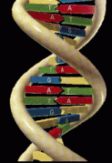

ДНК
сигнал
ген-инициатор
клеточного деления
РНК
ген-супрессор -1
ген-супрессор -2
белок инициатор
клеточного деления

Slide 14
ДНК
ген-инициатор
клеточного деления
Канцерогены:
хим. физ. вирус
РНК
ген-супрессор -1
МУТАЦИОННЫЙ КАНЦЕРОГЕНЕЗ
ген-супрессор -2
белок инициатор
клеточного деления
первичная опухоль

Slide 15

ДНК
ген-инициатор
клеточного деления
вирус
ген-супрессор -1
РНК
ЭПИГЕНОМНЫЙ КАНЦЕРОГЕНЕЗ
ген-супрессор -2
приобретение нормальной клеткой
опухолевых свойств путем воздействия
на генетический аппарат клетки факторов,
которые не принадлежат к геному данной
клетки и не вызывают мутацию
белок инициатор
клеточного деления
первичная опухоль

Slide 16
ДОБРОКАЧЕСТВЕННЫЕ ОПУХОЛИ
ЗЛОКАЧЕСТВЕННЫЕ ОПУХОЛИ
Экспансивный рост – опухоль раздвигает окружающие ткани. Медленный
Инфильтрирующий рост – опухоль прорастает в окружающие ткани, выделяя протеолитические ферменты. Быстрый
Как правило, не образуют метастазов
Активно метастазирует
Практически не вызывает кахексию
(исключение - опухоли ЖКТ)
Вызывают раковую кахексию
(При быстром росте опухоли происходит интенсивное потребление опухолевыми клетками всех питательных веществ поступающих в организм, что приводит к его истощению)
Имеет капсулу
Капсулы не имеет
Редко возникают рецидивы
после операции
Часто образуют рецидивы

Slide 17
Метастазирование — процесс формирования вторичных очагов развития опухоли в отдаленных тканях и органах.
1 этап
ИНВАЗИЯ
прорастание в лимфатические или
кровеносные сосуды и
образование эмболов
ПЕРВИЧНЫЙ ОЧАГ
(материнская опухоль)
3 этап
ИМПЛАНТАЦИЯ
и экстравазация
(выход из сосудов)
2 этап
ТРАНСПОРТ
по организму в отдаленные
ткани и органы
адаптация к
микроокружению и
формирование
метастаза

Slide 18
ВЗАИМООТНОШЕНИЕ
«ОПУХОЛЬ – ОРГАНИЗМ »
Паранеопластический синдром — проявление генерализованного воздействия опухоли на организм
(Опухоль - ловушка питательных веществ и источник интоксикации)
иммунодепрессия - повышенная подверженность инфекционным заболеваниям
сердечно-сосудистая недостаточность
мышечная дистрофия, раковая кахексия

Slide 19
ВЗАИМООТНОШЕНИЕ «ОРГАНИЗМ – ОПУХОЛЬ»
1. Антиканцерогенные механизмы – направлены на предотвращение взаимодействия канцерогенного фактора с клеткой
2. Антитрансформационные - тормозящие этап трансформации нормальной клетки в опухолевую
3. Антицеллюлярные - препятствующие превращению образовавшихся отдельных опухолевых клеток в клеточную колонию - опухоль

Slide 20
Роль иммунной системы

Slide 21
Роль нервной и эндокринной систем

Slide 22
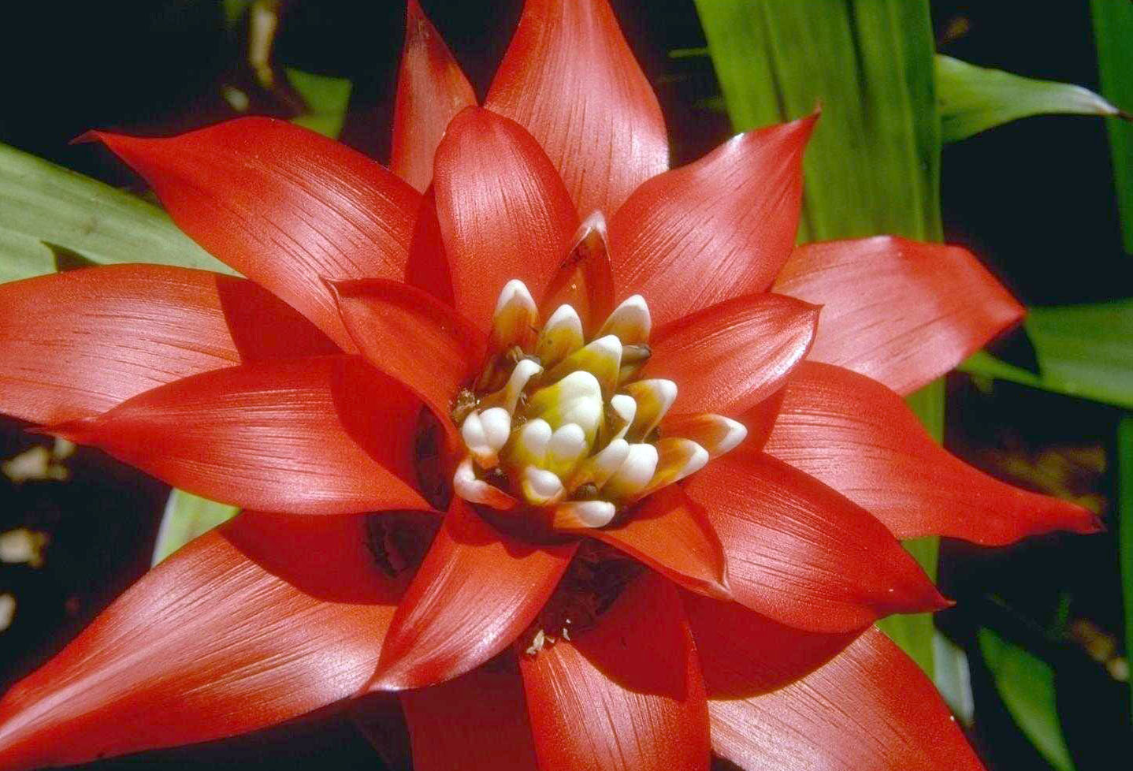
Благодарю за внимание!

